Slide 1
期中考试成绩统计

Slide 2
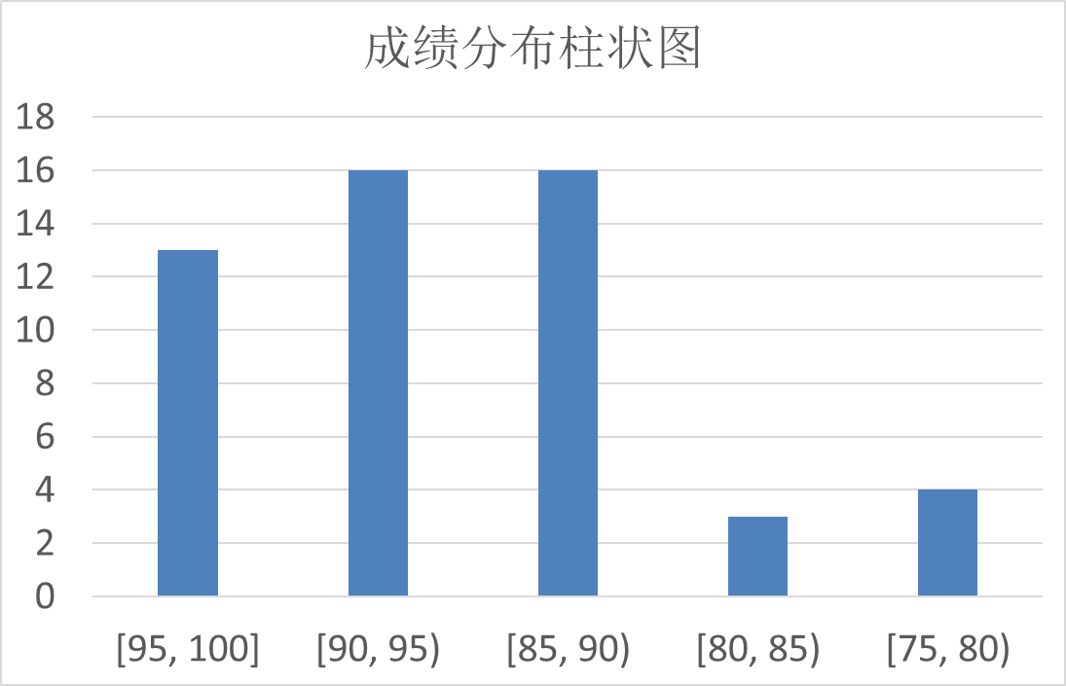

Slide 3
